Slide 1
PROGRAMAÇÃO ORIENTADA A OBJETOS I
Prof. Pedro Carlos da Silva Euphrásio
Quarta
Quinta

Slide 2
Vantagens e objetivos da OO
A Orientação a Objetos é uma tecnologia que enxerga os sistemas como sendo coleção de objetos integrantes.
A tecnologia orientada a objetos é fundamentada no que, coletivamente, chamamos de modelo de objetos.
Ela engloba os princípios da abstração, hierarquização, encapsulamento, classificação, modularização, relacionamento, simultaneidade e persistência.
Notes:
A abstração é o ponto de partida para a criação de programas utilizando a Programação Orientada a Objeto. Trata-se da capacidade de extrair dos personagens ou dos itens presentes no contexto, suas principais características, criando, dessa forma, objetos.

Slide 3
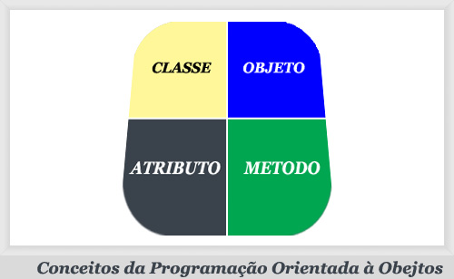
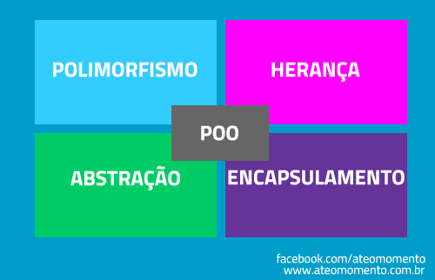
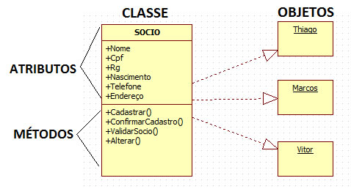
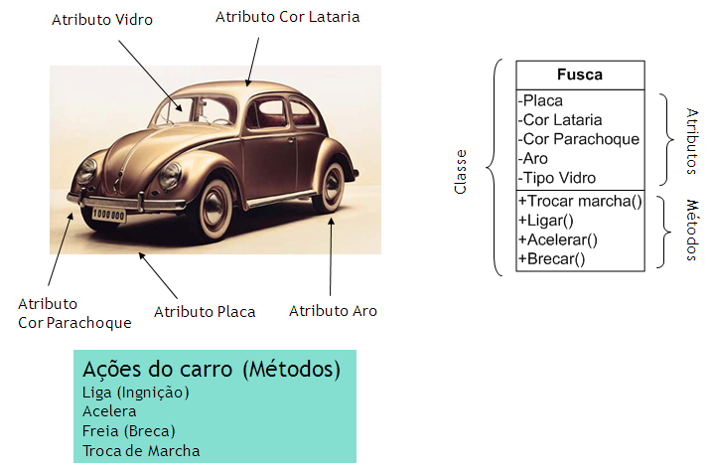

Slide 4
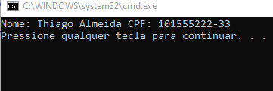
using System;
namespace ConsoleSocio
{
class Socio
{
public string Nome;
public Int64 CPF;
public int ValidaCPF;
public int RG;
public string Endereco;
public int Telefone;
public void Cadastrar()
{
}
public void ConfirmarCadastro()
{
}
using System;
using System.Globalization;
namespace ConsoleSocio
{
class Program
{
static void Main(string[] args)
{
Socio alguem = new Socio();
alguem.Nome = "Thiago Almeida";
alguem.CPF= 101555222;
alguem.ValidaCPF = 33;
Console.WriteLine("Nome: " + alguem.Nome
+ " CPF: " + alguem.CPF
+ "-"+alguem.ValidaCPF);
}
}
}

Slide 5
using System;
using System.Globalization;
namespace Course { // agrupamento lógico de classes relacionadas
class Program {
static void Main(string[] args) {
double xA, xB, xC, yA, yB, yC;
Console.WriteLine("Entre com as medidas do triângulo X:");
xA = double.Parse(Console.ReadLine(), CultureInfo.InvariantCulture);
xB = double.Parse(Console.ReadLine(), CultureInfo.InvariantCulture);
xC = double.Parse(Console.ReadLine(), CultureInfo.InvariantCulture);
Console.WriteLine("Entre com as medidas do triângulo Y:");
yA = double.Parse(Console.ReadLine(), CultureInfo.InvariantCulture);
yB = double.Parse(Console.ReadLine(), CultureInfo.InvariantCulture);
yC = double.Parse(Console.ReadLine(), CultureInfo.InvariantCulture);
double p = (xA + xB + xC) / 2.0;
double areaX = Math.Sqrt(p * (p - xA) * (p - xB) * (p - xC));
p = (yA + yB + yC) / 2.0;
double areaY = Math.Sqrt(p * (p - yA) * (p - yB) * (p - yC));
Console.WriteLine("Área de X = " + areaX.ToString("F4", CultureInfo.InvariantCulture));
Console.WriteLine("Área de Y = " + areaY.ToString("F4", CultureInfo.InvariantCulture));
if (areaX > areaY) {
Console.WriteLine("Maior área: X");
}
else {
Console.WriteLine("Maior área: Y");
}
}
}
}

Slide 6
using System;
namespace Course { // agrupamento lógico de classes relacionadas
class Program {
static void Main(string[] args) {
double xA, xB, xC, yA, yB, yC;
Console.WriteLine("Entre com as medidas do triângulo X:");
xA = double.Parse(Console.ReadLine());
xB = double.Parse(Console.ReadLine());
xC = double.Parse(Console.ReadLine());
Console.WriteLine("Entre com as medidas do triângulo Y:");
yA = double.Parse(Console.ReadLine());
yB = double.Parse(Console.ReadLine());
yC = double.Parse(Console.ReadLine());
double p = (xA + xB + xC) / 2.0;
double areaX = Math.Sqrt(p * (p - xA) * (p - xB) * (p - xC));
p = (yA + yB + yC) / 2.0;
double areaY = Math.Sqrt(p * (p - yA) * (p - yB) * (p - yC));
Console.WriteLine("Área de X = " + areaX.ToString("F4"));
Console.WriteLine("Área de Y = " + areaY.ToString("F4"));
if (areaX > areaY) {
Console.WriteLine("Maior área: X");
}
else {
Console.WriteLine("Maior área: Y");
}
}
}
}

Slide 7
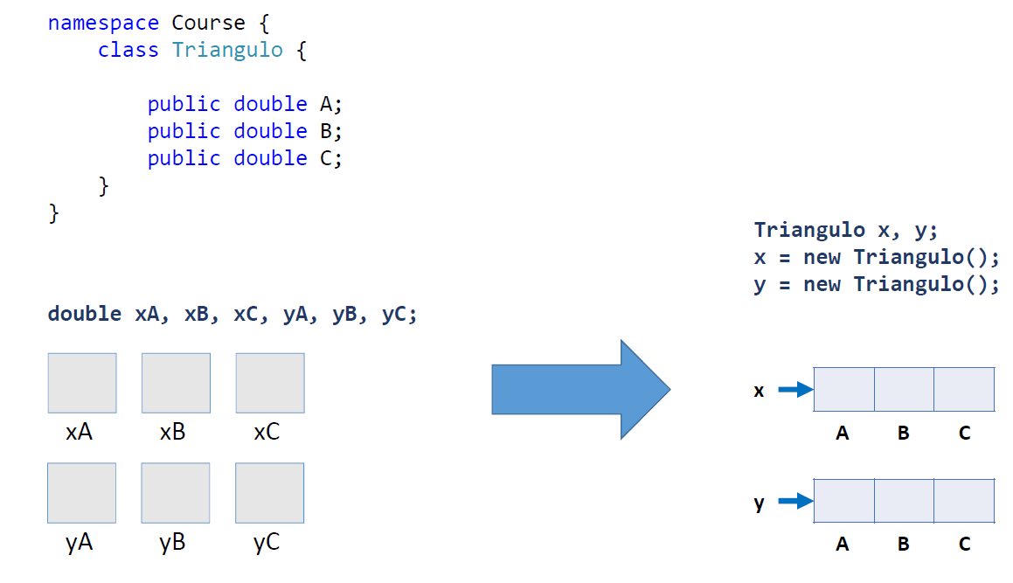
2 variáveis do tipo Triangulo
apontando para um
objeto composto
6 variáveis do tipo double

Slide 8
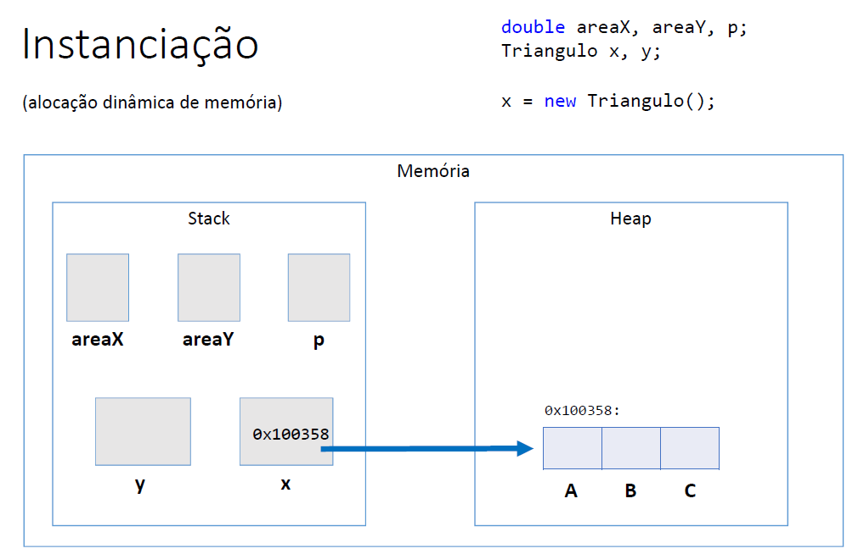
´”x” aponta para o endereço

Slide 9
using System.Globalization;
namespace Course {
class Program {
static void Main(string[] args) {
Triangulo x, y;
x = new Triangulo();
y = new Triangulo();
Console.WriteLine("Entre com as medidas do triângulo X:");
x.A = double.Parse(Console.ReadLine());
x.B = double.Parse(Console.ReadLine());
x.C = double.Parse(Console.ReadLine());
Console.WriteLine("Entre com as medidas do triângulo Y:");
y.A = double.Parse(Console.ReadLine());
y.B = double.Parse(Console.ReadLine());
y.C = double.Parse(Console.ReadLine());
double p = (x.A + x.B + x.C) / 2.0;
double areaX = Math.Sqrt(p * (p - x.A) * (p - x.B) * (p - x.C));
p = (y.A + y.B + y.C) / 2.0;
double areaY = Math.Sqrt(p * (p - y.A) * (p - y.B) * (p - y.C));
Console.WriteLine("Área de X = " + areaX.ToString("F4", CultureInfo.InvariantCulture));
Console.WriteLine("Área de Y = " + areaY.ToString("F4", CultureInfo.InvariantCulture));
if (areaX > areaY) {
Console.WriteLine("Maior área: X");
}
else {
Console.WriteLine("Maior área: Y");
} } }
}

Slide 10
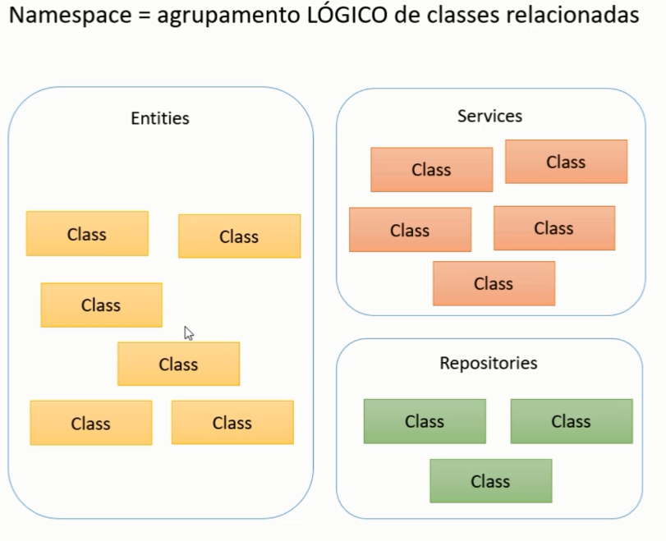
Namespace Serviços
Namespace Negócios
Produto
Cliente
Pedido
Namespace Repositórios
Namespaces em C# são conjuntos de identificadores que tem como função agrupar funcionalidades comuns assim também organizando-as

Slide 11
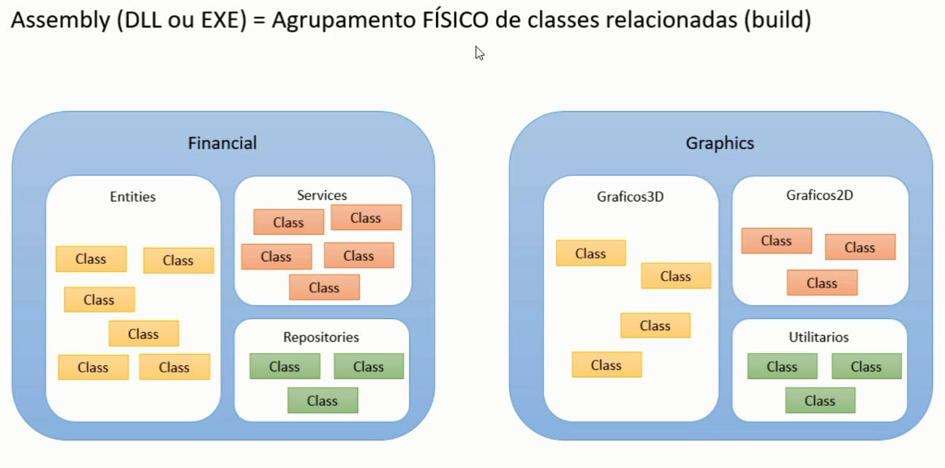
Assembly Financeiro (subprojeto) com seus namespaces agrupando as classes.
Assembly Gráfico (Subprojeto) com seus namespaces agrupando as suas classes.
Quando se tem um sistema muito grande, pode-se dividi-los em subprojetos ou subsistemas que ficam dentro do Assembly

Slide 12
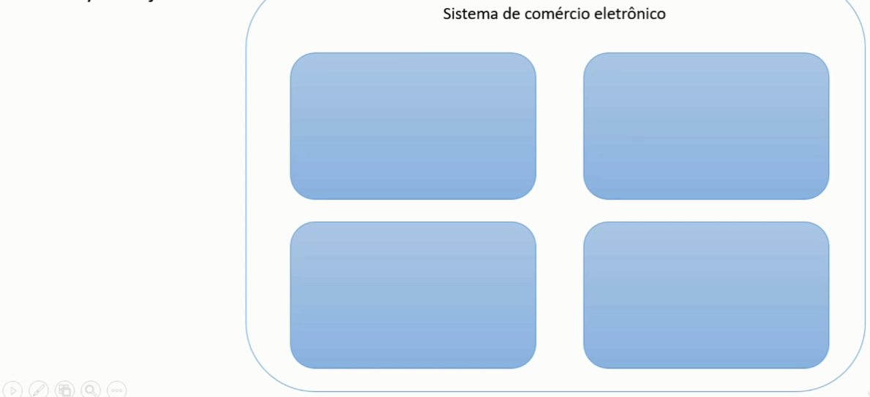
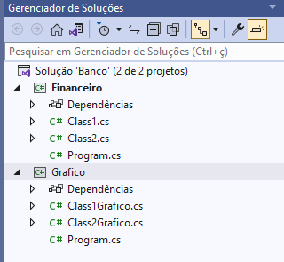
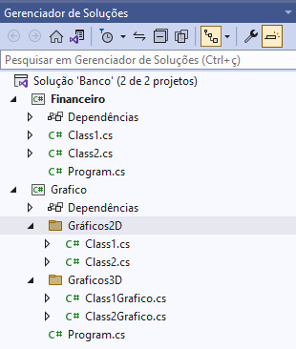
Aplicação = Agrupamento de assemblies relacionados.
Aplicação → Solution (Solução)
Assembly → Project (rojeto)
Assembly Financeiro.
Assembly Gráfico.
Aplicação - Solução
namespace
Assembly - Projeto
Classes

Slide 13
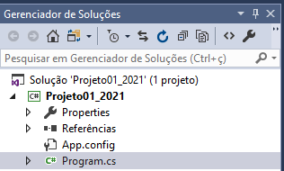
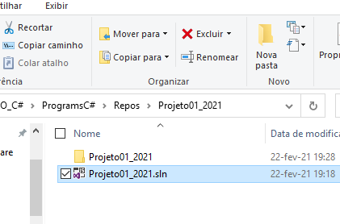
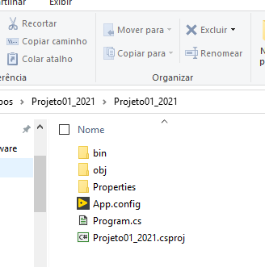
Arquivo de configuração do projeto (.csproj)

Slide 14
class Triangulo
{
public double A;
public double B;
public double C;
public double AreaTriangulo()
{
double p = (A + B + C) / 2.0;
//double raiz = Math.Sqrt(p * (p - A) * (p - B) * (p - C));
return Math.Sqrt(p * (p - A) * (p - B) * (p - C));
// return (raiz);
}
class Program {
static void Main(string[] args) {
Triangulo x, y;
x = new Triangulo();
y = new Triangulo();
Console.WriteLine("Entre com as medidas do triângulo X:");
x.A = double.Parse(Console.ReadLine(), CultureInfo.InvariantCulture);
x.B = double.Parse(Console.ReadLine(), CultureInfo.InvariantCulture);
x.C = double.Parse(Console.ReadLine(), CultureInfo.InvariantCulture);
Console.WriteLine("Entre com as medidas do triângulo Y:");
y.A = double.Parse(Console.ReadLine(), CultureInfo.InvariantCulture);
y.B = double.Parse(Console.ReadLine(), CultureInfo.InvariantCulture);
y.C = double.Parse(Console.ReadLine(), CultureInfo.InvariantCulture);
double areaX = x.AreaTriangulo();
double areaY = y.AreaTriangulo();
Console.WriteLine("Área de X = " + areaX.ToString("F4", CultureInfo.InvariantCulture));
Console.WriteLine("Área de Y = " + areaY.ToString("F4", CultureInfo.InvariantCulture));
if (areaX > areaY)
{
Console.WriteLine("Maior área: X");
}
else {
Console.WriteLine("Maior área: Y");
}
// Console.WriteLine("Pressione ENTER para sair...");
// Console.Read();
}
}

Slide 15
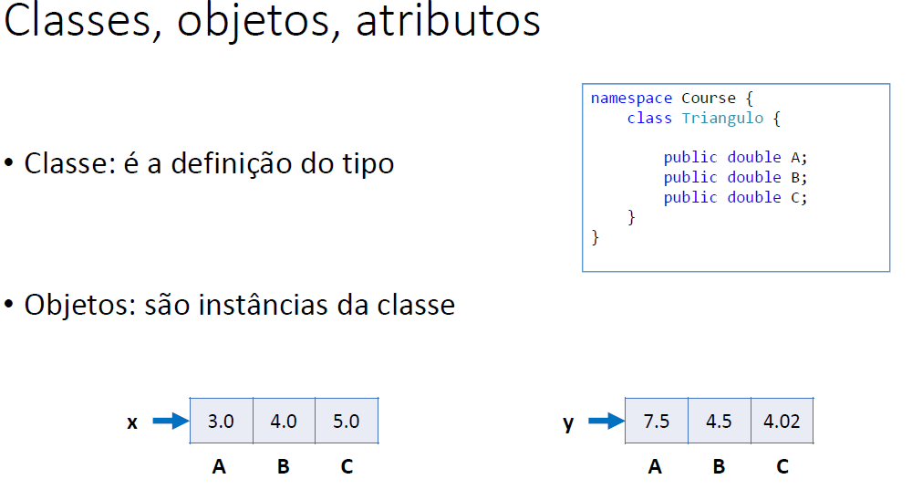

Slide 16
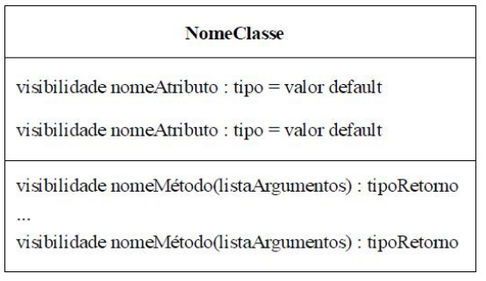
Quinta

Slide 17
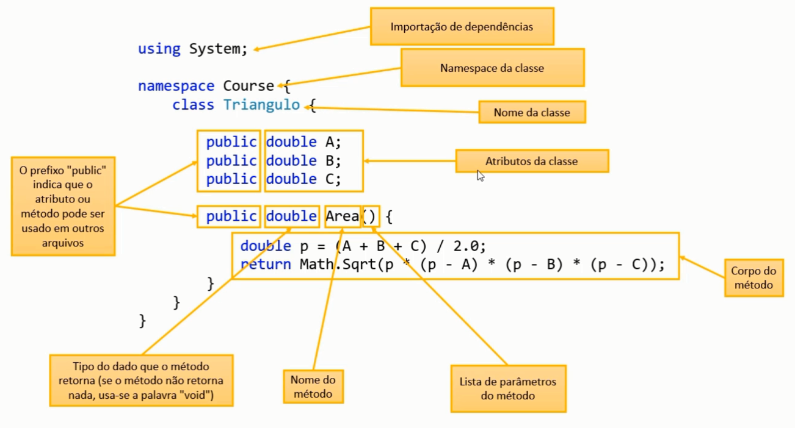

Slide 18
Vantagens e objetivos da OO
Apresentam ênfase em reutilização de código.
Um dos grandes diferenciais da programação orientada a objetos em relação a outros paradigmas de programação que também permitem a definição de estruturas e operações sobre essas estruturas está no conceito de herança, mecanismo através do qual definições existentes podem ser facilmente estendidas.
Juntamente com a herança deve ser enfatizada a importância do polimorfismo, que permite selecionar funcionalidades que um programa irá utilizar de forma dinâmica, durante sua execução.

Slide 19
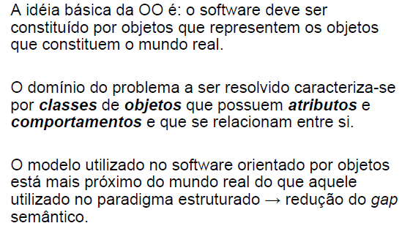
A Ideia da Orientação por Objetos
Kecia A. M. Ferreira. POO

Slide 20
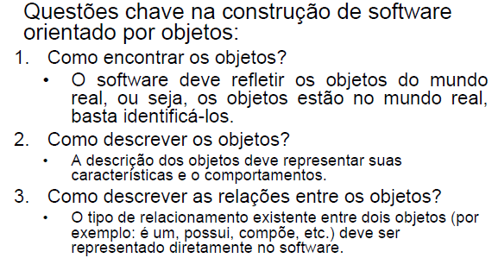
A Ideia da Orientação por Objetos
Kecia A. M. Ferreira. POO

Slide 21
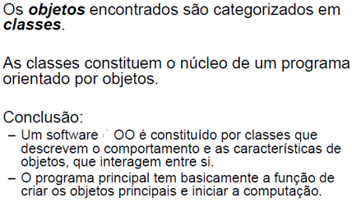
A Ideia da Orientação por Objetos
Kecia A. M. Ferreira. POO

Slide 22
Abstração
A abstração é um princípio fundamental da Programação Orientada a Objetos que envolve a identificação e a modelagem das características e comportamentos essenciais de um objeto, ignorando os detalhes irrelevantes ou secundários para o contexto em questão.
Em essência, a abstração permite aos desenvolvedores criar modelos simplificados de entidades complexas do mundo real, focando apenas nos aspectos que são importantes para a aplicação sendo desenvolvida.
Exemplo: retirada ou depósito em uma conta bancária.

Slide 23
Abstração
A abstração é importante por várias razões:
Simplificação: Reduz a complexidade do desenvolvimento de software, permitindo que os desenvolvedores se concentrem nos aspectos relevantes.
Reusabilidade: Promove a reusabilidade do código, uma vez que as abstrações podem ser usadas em diferentes partes de um aplicativo ou em diferentes projetos.
Manutenibilidade: Facilita a manutenção do código, pois as modificações em uma abstração (como uma classe) são herdadas por todas as suas subclasses.
Extensibilidade: Permite que novas funcionalidades sejam adicionadas com facilidade, estendendo as classes existentes.

Slide 24
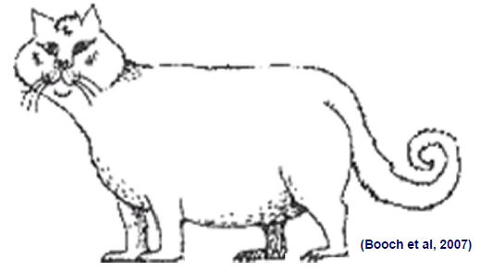
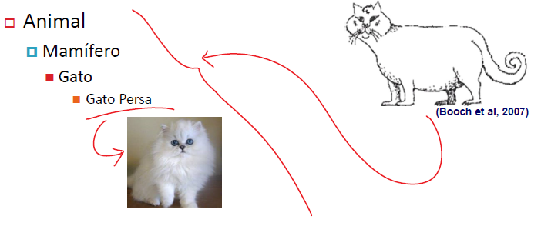
Abstração
Processo de identificar os aspectos essenciais de um contexto qualquer, ignorando características menos importantes ou acidentais
“Uma abstração” é o resultado deste processo.

Slide 25
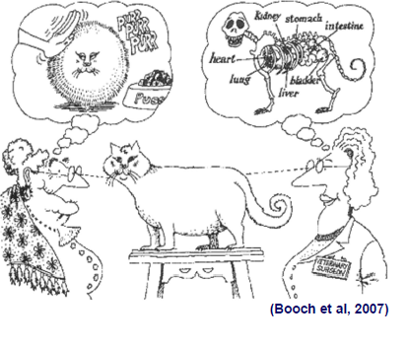
Abstração
Visões diferentes do objeto
A seleção de quais aspectos são essenciais depende do observador e do fenômeno observado.
Diferentes observadores
Diferentes necessidades

Slide 26

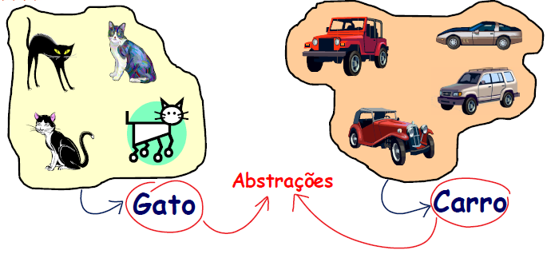
Abstração
Classificação: forma de realizar a abstração

Slide 27


Abstração
Classificação: forma de realizar a abstração
A que foi observado em cada “coisa” da figura anterior?
Similaridades?
Conjunto de características comuns;
Comportamento comum;
Cada “coisa” é um indivíduo dentro do grupo, certo?
Cada “coisa” é denominado “objeto”.

Slide 28


Abstração
Qual seria a diferença na abstração de veículos para uma oficina mecânica e para uma locadora de veículos?

Slide 29
Instanciando objetos
Um objeto possui:
Características ou atributos;
Comportamentos ou métodos;
Estado atual ou Status.

Slide 30


Objeto
Portanto, Objeto :
É uma entidade com estado e comportamento específico.
Frequentemente, objetos de software modelam objetos do mundo real.
O Objeto possui; estado, comportamento e identidade

Slide 31
Objetos
Portanto, o objeto é uma entidade do mundo real que merece representação para o ambiente estudado.
Objetos são instâncias de classes, que determinam qual informação um objeto contém e como ele pode manipulá-la.
É uma entidade capaz de reter um estado (informação) e que oferece uma série de operações (comportamento) ou para examinar ou para afetar este estado.
É através deles que praticamente todo o processamento ocorre em sistemas implementados com linguagens de programação orientadas a objetos.

Slide 32
Estado de um Objeto
Um objeto é caracterizado por um conjunto de atributos.
Atributos são características (propriedades) presentes em todos os objetos de uma mesma classe.
O conjunto dos valores de cada atributo em um determinado momento representa o estado de um objeto.
Não confundir atributos com variáveis locais.

Slide 33
Estado de um Objeto
Atributos e variáveis locais.
Um atributo é uma característica relevante presente em um objeto durante toda a vida deste objeto.
Veja se faz sentido falar de um objeto sem aquele atributo
Variáveis temporárias não devem ser declaradas como atributos. Exemplos:
Variáveis que controlam laços;
Variáveis que guardam valores intermediários em cálculos.

Slide 34
Atributos
Os objetos do mundo real possuem propriedades que possuem valores. Estes valores definem o estado do objeto.
As propriedades recebem o nome de atributos em OO.
Podemos dizer que os atributos dos objetos são “variáveis” ou “campos” que armazenam os diferentes valores que as características dos objetos podem conter.
O estado de um objeto é o conjunto de valores de seus atributos em um determinado instante.
O comportamento de um objeto é como ele age e reage em termos de suas mudanças de estado e troca de mensagens com outros objetos. Exemplo: quantidade de um produto, saldo bancário, etc.

Slide 35
Atributos
Os atributos de um objeto somente mudam de valor através de estímulos externos ou internos.
A única forma de modificar os atributos dos objetos é disparando eventos que provocam a transição desses estados no objeto.

Slide 36
Comportamento de um Objeto
Um método é uma sub-rotina que é executada por um objeto ao receber uma mensagem.
Os métodos determinam o comportamento dos objetos de uma classe e são análogos a funções ou procedimentos da programação estruturada. O envio de mensagens (chamada de métodos) pode alterar o estado de um objeto.
O comportamento de um objeto é representado por um conjunto de operações.
Operações representam as responsabilidades da classe, determinando o que os objetos podem fazer (ações).

Slide 37
Comportamento - Métodos
Assim, os métodos são as ações que o objeto pode realizar.
Tudo que o objeto faz é realizado através de seus métodos e é através deles que o objeto interage com os outros objetos.
Um objeto exibe algum comportamento (executa uma operação) quando recebe um estímulo de outro objeto.
Um objeto requisita a ação de algum outro objeto, enviando uma mensagem para ele.
Esta mensagem é uma solicitação a um objeto para que seja executada as rotinas que chamamos de Método da classe.
Os métodos são responsáveis por acessar ou alterar os atributos de um objeto.

Slide 38
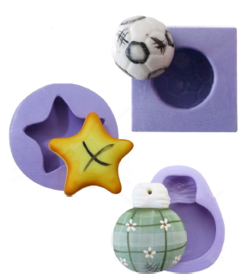
Classe
É um molde a partir do qual objetos são criados .
Define dados (atributos) e comportamentos (operações) comuns a todos os objetos que forem criados a partir dela.

Slide 39
Nomeando uma Classe
O nome da classe deve estar relacionado com o principal objetivo desta classe
Qual o conceito (abstração) que a classe representa?
Se a abstração foi bem conduzida, será fácil dar um nome a classe.
Caso contrário, você deve rever a abstração.

Slide 40
Nomeando uma Classe
Aplicar o Princípio da Responsabilidade Única:
Uma classe deve ter uma única responsabilidade.
Esta responsabilidade deve ser totalmente encapsulada pela classe.
Todas as operações devem estar fortemente alinhadas a esta responsabilidade.

Slide 41
Nomeando uma Classe
Utilizar um substantivo que represente claramente a abstração:
Professor, Cliente, Automovel, Produto, ...
NotaFiscal, Contracheque,
Pilha, Lista, Fila...
Tipicamente, o nome da classe é expresso no singular
Utilize a relação “é um” / “é uma” dos objetos para a classe.

Slide 42
Nomeando uma Classe
Adote um estilo de escrita:
UpperCamelCase1 - PascalCase
Quando o nome da classe for composto por mais de uma palavra, elas são concatenadas diretamente. Não use underline/underscore para separar as palavras.
Cada palavra é iniciada com uma letra maiúscula.
Ex: ContaBancaria, Disciplina, Curso, FiguraGeometrica, ...

Slide 43
Classes
Pode-se definir uma classe como um modelo ou como uma especificação para um conjunto de objetos, ou seja, a descrição genérica dos objetos individuais pertencentes a um dado conjunto.
A partir de uma classe é possível criar quantos objetos forem desejados.
Uma classe define as características e o comportamento de um conjunto de objetos.
Assim, a criação de uma classe implica definir um tipo de objeto em termos de seus atributos (variáveis que conterão os dados) e seus métodos (funções que manipulam tais dados).

Slide 44
Classes
Fazendo um paralelo com a linguagem C, pode-se visualizar os métodos das classes como funções e os atributos de uma classe como campos de uma struct.
Quando desenvolvemos um sistema orientado a objetos, definimos um conjunto de classes. Para organizar essas classes surge o conceito de pacote.
Pacote é um envoltório de classes, ou seja, guarda classes e outros pacotes logicamente semelhantes ao pacote que os contém.
Podemos visualizar os pacotes como diretórios ou pastas, nos quais podemos guardar arquivos (classes) e outros diretórios (pacotes) que tenham conteúdo relacionado com o pacote que os contém.

Slide 45
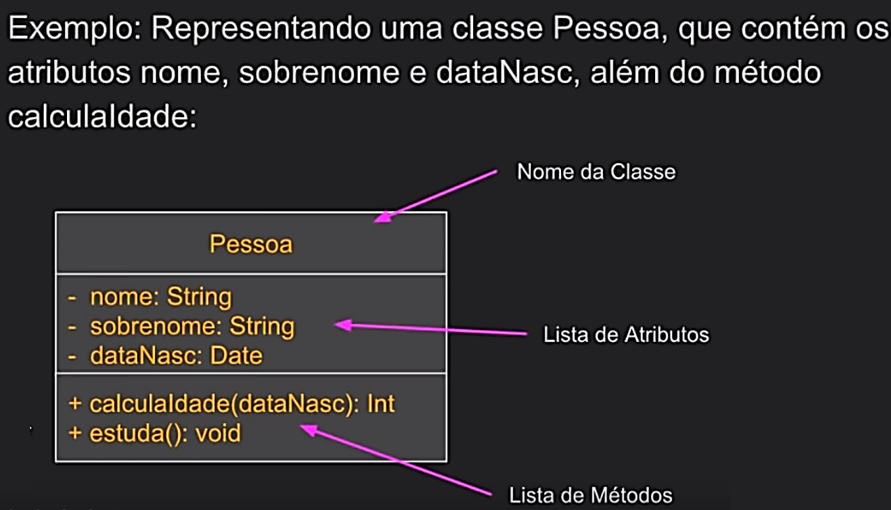
Representação de uma Classe

Slide 46
Classes em C#
Para desenvolver programa orientado a objetos precisamos criar classes.
Uma classe é como um tipo de objeto que pode ser definido pelo programador para descrever uma entidade real ou abstrata.
<qualificador>: O qualificador de acesso determinará a visibilidade da classe.
Pode ser public (classe pública), private (classe privada), protected ( classe protegida), etc..
Classes privadas só poderão ser visualizadas dentro de seu próprio pacote enquanto as públicas serão acessíveis por qualquer classe de qualquer pacote. Se o qualificador for omitido, a classe será pública por padrão.

Slide 47
Classes em C#
<nome>: nome que identifica a classe. Há um padrão entre os programadores de sempre iniciarem os nomes de classes com letras maiúsculas. Mas, apesar de ser uma boa prática, seguir esse padrão não é uma obrigação.
{
class Triangulo
{
public double A;
public double B;
public double C;
public double AreaTriangulo()
{
double p = (A + B + C) / 2.0;
//double raiz = Math.Sqrt(p * (p - A) * (p - B) * (p - C));
return Math.Sqrt(p * (p - A) * (p - B) * (p - C));
// return (raiz);
}
}
}
namespace ConsoleApp1
{
class Retangulo
{
public double A;
public double B;
public double AreaRetangulo()
{
double AreaRet = A * B;
return AreaRet;
}
}
}

Slide 48
Convenção de Nomes
Quando criamos uma classe, a recomendação é utilizar o Pascal Case para nomear a classe:
Se o nome da classe é composto por uma única palavra, colocamos a primeira letra dessa palavra em maiúscula (conta se torna Conta);
Se o nome da classe é composto por diversas palavras, juntamos todas as palavras colocando a primeira letra de cada palavra em maiúscula (seguro de vida se torna SeguroDeVida).
No caso do nome de métodos, a convenção também é utilizar o Pascal Casing (Saca e Deposita).
Para argumentos (parâmetros) de métodos, a recomendação é utilizar o Camel Case, com a primeira letra em minúscula (valorDoSaque, por exemplo).

Slide 49
Exemplo1
Abrir o VisualStudio e criar um novo projeto com os seguintes requisitos:
1- Criar uma classe denominada Classe1 com 3 atributos com os tipos:
1º. Double; 2º. Int e o 3º. String.
2- Os atributos deverão ser públicos.
3- Criar um método na Classe1 para exibir os atributos na tela.
4- Criar na classe Program uma objeto “p”
5 – Instanciar o objeto p da Classe 1 com os seguintes valores dos atributos:
1º. 13.512; 2º. 15 e o 3º. “Produto Qualquer”.
6- Imprimir na tela as frases :
“Atributo 1:...” “Atributo 2:...” “Atributo 3:...”
7- Utilize métodos Get e Set para o atributo 3

Slide 50
Solução

Slide 51
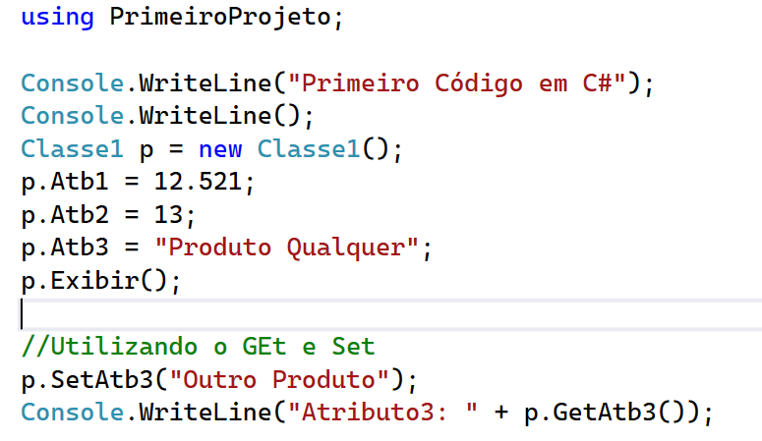
Program

Slide 52
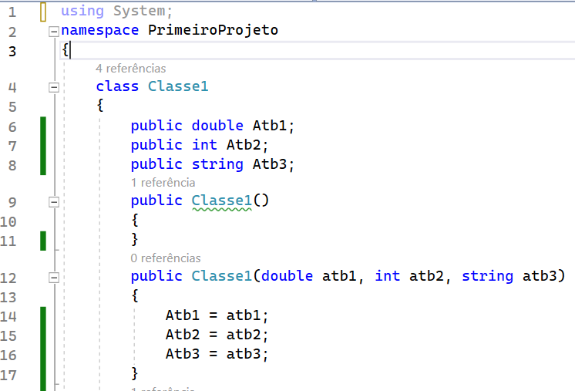
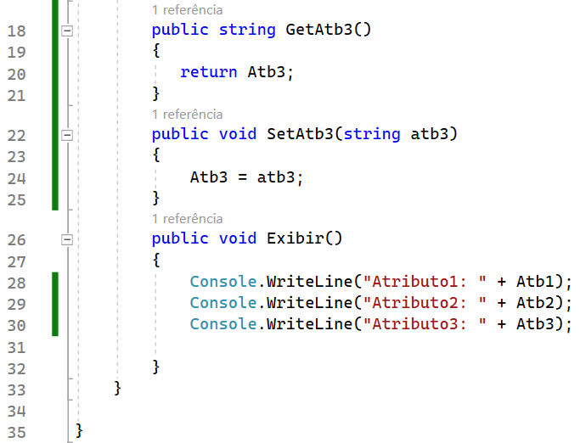
Classe1

Slide 53
Exemplo2
Abrir o VisualStudio e criar um novo projeto com os seguintes requisitos:
1- Criar uma classe denominada Classe1 com 3 atributos com os tipos:
1º. Double; 2º. Int e o 3º. String.
2- Os atributos deverão ser privados.
3- Criar um método na Classe1 para exibir os atributos na tela.
4- Criar na classe Program uma objeto “p”
5 – Instanciar o objeto p da Classe 1 com os seguintes valores dos atributos:
1º. 13.512; 2º. 15 e o 3º. “Produto Qualquer”.
6- Imprimir na tela as frases :
“Atributo 1:...” “Atributo 2:...” “Atributo 3:...”

Slide 54
Solução

Slide 55
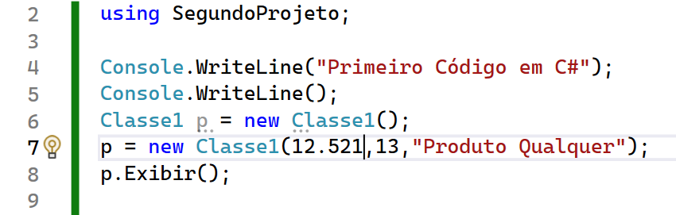
Program

Slide 56
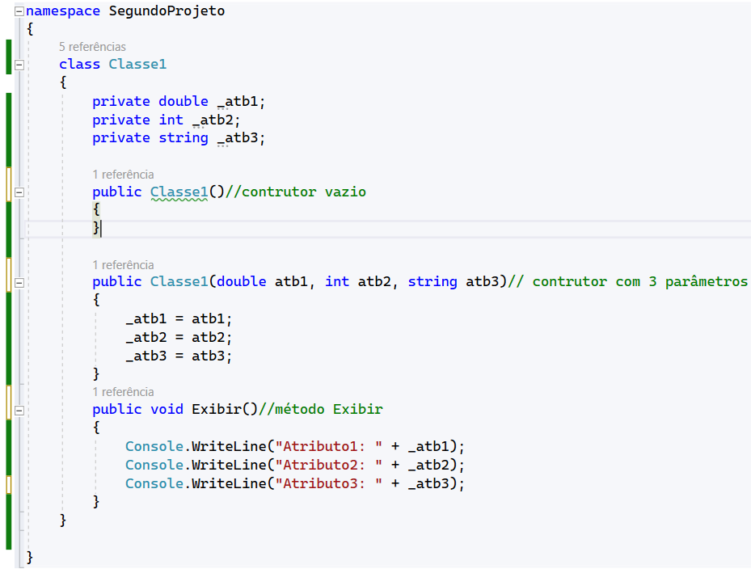
Classe1

Slide 57
ENCAPSULAMENTO

Slide 58
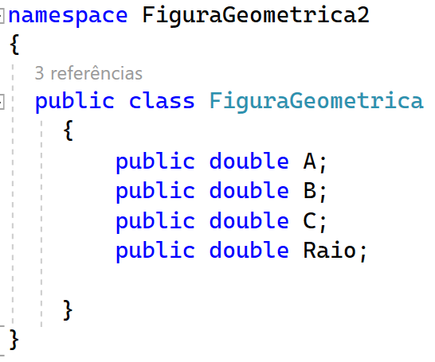
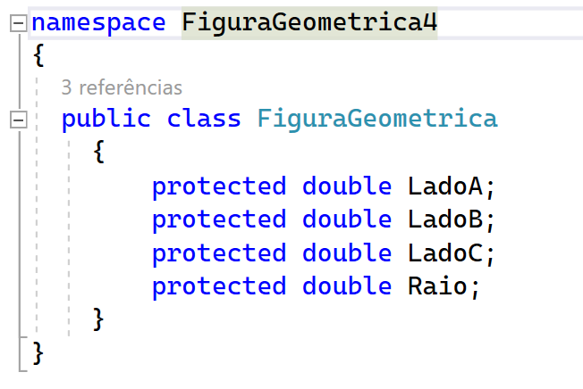
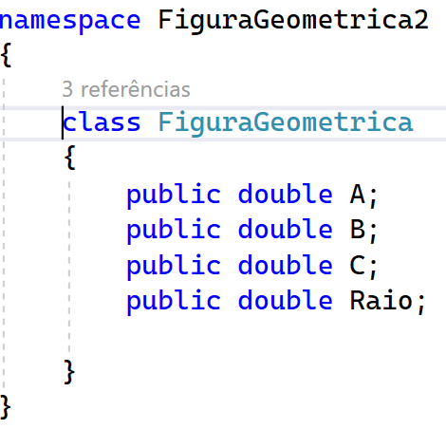
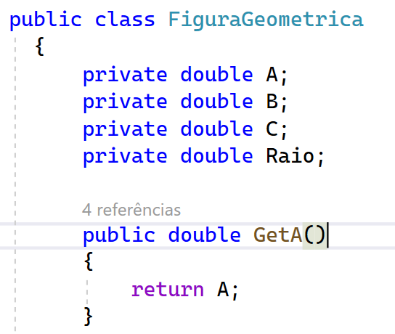
Classes em C#
A criação de duas classes que diferem apenas por um detalhe: uma delas é pública, a outra pode ser protegida e a outra privada.

Slide 59
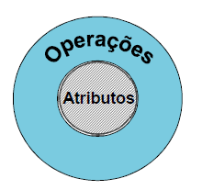
Encapsulamento
Mecanismo para agrupar os atributos com as respectivas operações que manipulam estes atributos.
Permite esconder o estado do objeto.
Esconde a informação.
As operações são a única forma de acessar ou modificar um objeto.
Não é necessário visualizar diretamente os atributos (estado) do objeto.

Slide 60
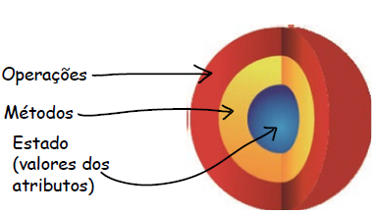
Encapsulamento
Permite esconder a implementação das operações do objeto.
A implementação de uma operação é denominada método.

Slide 61
Encapsulamento
É um princípio que consiste em esconder detalhes de implementação de um componente, expondo apenas operações seguras e que o mantenha em um estado consistente.
Regra de ouro: o objeto (componente) deve sempre estar em um estado consistente, e a própria classe deve garantir isso.
Todo atributo é definido como private.
A forma de se nomear o atributo muda: não inicia com letra maiúscula e começa com underline:
public string Nome → private string _nome
Implementa-se métodos Get e Set para cada atributo, conforme regras de negócio.

Slide 62
Encapsulamento - modificadores
A linguagem C# suporta os seguintes modificadores de acesso:
Public
Protected Internal.
Internal
Protected
Private protected.
Private
Os modificadores de acesso são padrões de visibilidade de acessos às classes, atributos e métodos.

Slide 63
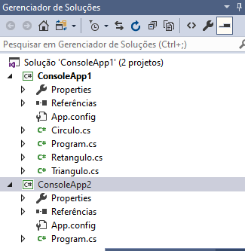
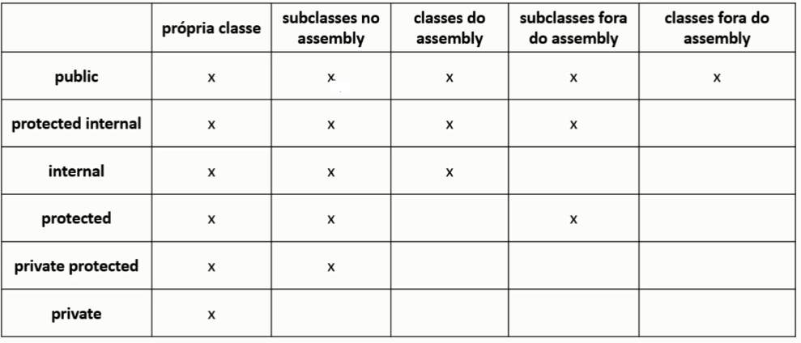
Encapsulamento - modificadores
A linguagem C# suporta os seguintes modificadores de acesso:
Todas as classes e subclasses (mesmo projeto ou fora dele)
As Classes do mesmo projeto e todas subclasses(mesmo projeto ou fora dele)
Todas as Classes e subclasses somente do mesmo projeto
Somente a própria classe e todas as subclasses (mesmo projeto ou fora dele)
Somente a própria classe e as subclasses do mesmo projeto
Somente a própria classe
Asssembly → projeto
Solução com vários projetos

Slide 64
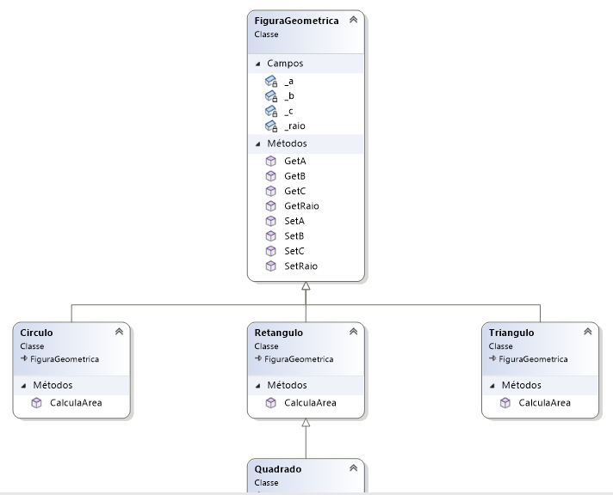
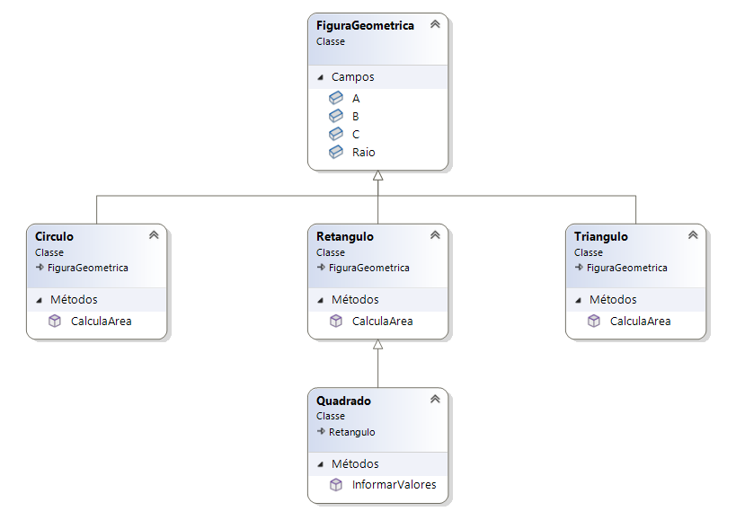
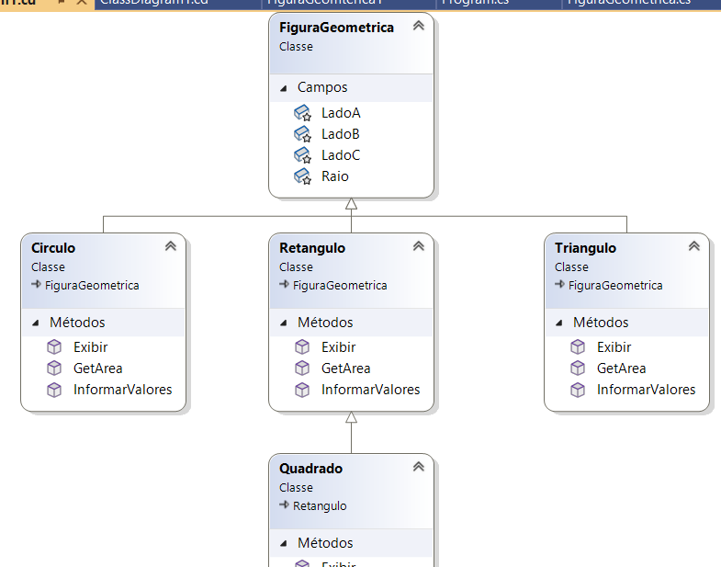
Encapsulamento - modificadores
Pública Protegida e Privada

Slide 65
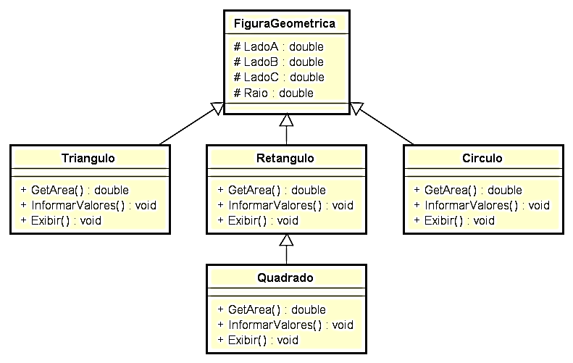
Encapsulamento - modificadores
Pública Protegida e Privada (Diagrama de Classe do Astah)
+ → Public
- → Private
# → Protected

Slide 66
Herança
Ela permite o reaproveitamento de atributos e de métodos otimizando, assim, o tempo de construção do código;
A Herança (ou herança simples) é um recurso em que a subclasse (classe filha) herda atributos e métodos de uma única super classe (classe mãe) .
A Herança múltipla é um recurso de algumas linguagens de programação que permite que uma classe herde atributos e métodos de mais de uma classe base (classe mãe).

Slide 67
Classes em C#
<nome>: nome que identifica a classe. Há um padrão entre os programadores de sempre iniciarem os nomes de classes com letras maiúsculas. Mas, apesar de ser uma boa prática, seguir esse padrão não é uma obrigação.
{
class Triangulo
{
public double A;
public double B;
public double C;
public double AreaTriangulo()
{
double p = (A + B + C) / 2.0;
//double raiz = Math.Sqrt(p * (p - A) * (p - B) * (p - C));
return Math.Sqrt(p * (p - A) * (p - B) * (p - C));
// return (raiz);
}
}
}
namespace ConsoleApp1
{
class Retangulo
{
public double A;
public double B;
public double AreaRetangulo()
{
double AreaRet = A * B;
return AreaRet;
}
}
}

Slide 68
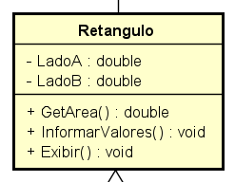
Instanciando objetos
Os objetos são criados a partir de uma classe.
Cada objeto é uma instância de sua classe.
Criação do objeto = instanciação do objeto.
Retângulo X
LadoA = 8 cm
LadoB = 3 cm
Instanciando
Instanciando
Retângulo Y
LadoA = 5 cm
LadoB = 3 cm
Instanciando
Retângulo Z
LadoA = 3 cm
LadoB = 4,5 cm

Slide 69
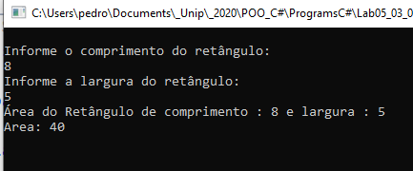
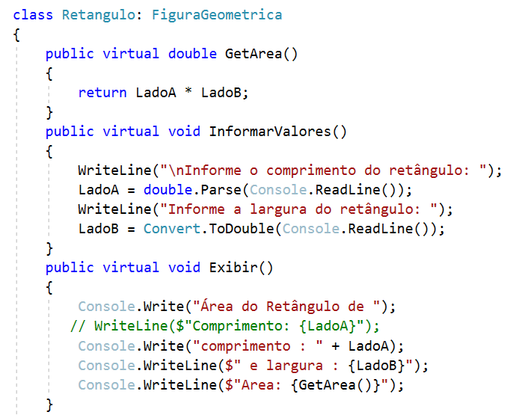
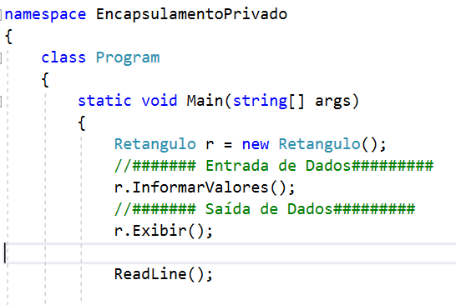
Classes em C#
Observe a classe Programa realizando a instanciação do objeto Retangulo X

Slide 70

Instanciando objetos
Os objetos são criados (instanciados) a partir de uma classe. Veja o exemplo:
Classe Veículo – ainda não sabemos qual o veículo vai ser criado.

Slide 71

Instanciando objetos
Quando os objetos são criados (a partir de sua classe), dizemos que o objeto foi instanciado .
Portanto, cada objeto é uma instância de sua classe.
Classe Veículo
Objetos instanciados: Carro 1, Carro 2, ... , Carro n.

Slide 72
Instanciando objetos
Para criar o novo objeto posso utilizar o construtor no C#.
A partir da classe Veículo, utiliza-se o construtor para criar o carro Onix, Fit, Sandero, etc.
Classe Veículo
Utilizo construtor para criar os objetos Carro 1, Carro 2, ... , Carro n.

Slide 73
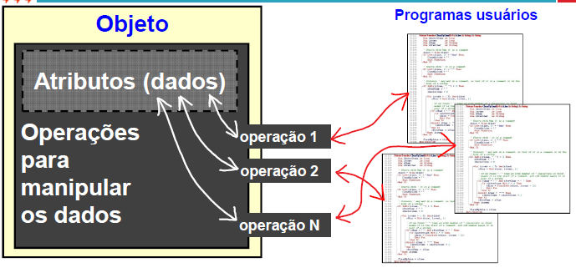
Mudança de Paradigma
Acesso indireto aos atributos do objeto
Atributos devem ser protegidos.

Slide 74
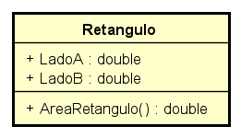
Declaração dos atributos
Para declarar um atributo, utilizamos a seguinte sintaxe:
<qualificador> <tipo_do_atributo> <nome_do_atributo>;
<qualificador>: O qualificador de acesso determinará a visibilidade do atributo. É opcional e, se não for informado, por padrão o atributo será protegido (protected). (Voltaremos a falar sobre os qualificadores quando estudarmos encapsulamento.)
<tipo_do_atributo>: é um tipo primitivo ou classe que define o atributo.
<nome_do_atributo>: nome que identifica o atributo. Há um padrão entre os programadores de sempre iniciarem os nomes de atributos com letras minúsculas. Mas, apesar de ser uma boa prática, seguir esse padrão não é uma obrigação.
Caso queiramos definir vários atributos de mesmo tipo podemos colocar os vários nomes separados por vírgula.
namespace ConsoleApp1
{
class Retangulo
{
public double LadoA;
public double LadoB;
public double AreaRetangulo()
{
double AreaRet = LadoA * LadoB;
return AreaRet;
}
}
}
Notes:
Encapsulamento serve para controlar o acesso aos atributos e métodos de uma classe. É uma forma eficiente de proteger os dados manipulados dentro da classe, além de determinar onde esta classe poderá ser manipulada.

Slide 75
Declaração dos atributos
<qualificador> <tipo_do_atributo> <nome_do_atributo>;
Exemplos:
private double saldo;
public String nome, endereço;
Encapsulamento serve para controlar o acesso aos atributos e métodos de uma classe. É uma forma eficiente de proteger os dados manipulados dentro da classe, além de determinar onde esta classe poderá ser manipulada.
O encapsulamento é um mecanismo que permite o acesso aos dados de um objeto somente através dos métodos desse. Nenhuma outra parte do programa pode operar sobre os dados do objeto.

Slide 76
Declaração dos métodos
Para declararmos um método, utilizamos a seguinte sintaxe:
<qualificador> <tipo_de_retorno> <nome_do_metodo> (<lista_de_argumentos>){
<corpo_ do_ método>
}
<qualificador>: Mesmo conceito usado no caso de atributos.
<tipo_do_retorno>: é um tipo primitivo ou classe que define o retorno a ser dado pelo método.
<nome_do_método>: nome que identifica o método.
<corpo_do_método>: código que define o que o método faz.
namespace ConsoleApp1
{
class Retangulo
{
public double LadoA;
public double LadoB;
public double AreaRetangulo()
{
double AreaRet = LadoA * LadoB;
return AreaRet;
}
}
}

Slide 77
Encapsulamento - modificadores
Public
O modificador de acesso Public permite que uma classe exponha suas variáveis de membros e funções de membros a outras funções e objetos.
Qualquer membro público pode ser acessado de fora da classe

Slide 78
Encapsulamento - modificadores
Public
using static System.Console;
namespace EncapsulamentoPublic
{
class Retangulo
{
public double Comprimento;
public double Largura;
public double GetArea()
{
return Comprimento * Largura;
}
public void Exibir()
{
WriteLine("Área do Retângulo\n");
WriteLine($"Comprimento: {Comprimento}");
//Console.WriteLine("Comprimento: " + Comprimento);
WriteLine($"Largura: {Largura}");
WriteLine($"Area: {GetArea()}");
}
}
}
using System;
using static System.Console;
namespace EncapsulamentoPublico
{
class Program
{
static void Main(string[] args)
{
Retangulo r = new Retangulo();
WriteLine("Informe o comprimento: ");
r.Comprimento = double.Parse(Console.ReadLine());
WriteLine("Informe a largura : ");
r.Largura = Convert.ToDouble(Console.ReadLine());
r.Exibir();
ReadLine();
}
}
Neste código definimos a classe Retangulo contendo dois campos : comprimento e largura que foram declarados como públicos. Dessa forma eles podem ser acessados diretamente a partir do método Main() usando uma instância r da classe Retangulo. Os métodos Exibir() e GetArea() também podem acessar esses campos diretamente pois estão na mesma classe.
Aqui o código não esta encapsulado e pode ser alterado por qualquer programa exterior.

Slide 79
Construtor do C#
//######### Com construtor ############
WriteLine("Informe o comprimento: ");
double Comprimento = double.Parse(Console.ReadLine());
WriteLine("Informe a largura : ");
double Largura = Convert.ToDouble(Console.ReadLine());
Retangulo r = new Retangulo(Comprimento, Largura);
r.Exibir();
ReadLine();
public Retangulo(double comprimento, double largura)
{
Comprimento = comprimento;
Largura = Largura;
}
//######### Sem construtor ############
Retangulo r = new Retangulo();
WriteLine("Informe o comprimento: ");
r.Comprimento = double.Parse(Console.ReadLine());
WriteLine("Informe a largura : ");
r.Largura = Convert.ToDouble(Console.ReadLine());
r.Exibir();
ReadLine();

Slide 80
Construtor do C#
//######### Com construtor ############
WriteLine("Informe o comprimento: ");
double Comprimento = double.Parse(Console.ReadLine());
WriteLine("Informe a largura : ");
double Largura = Convert.ToDouble(Console.ReadLine());
Retangulo r = new Retangulo(Comprimento, Largura);
r.Exibir();
ReadLine();
namespace EncapsulamentoPublico
{
class Retangulo
{
public double Comprimento;
public double Largura;
public Retangulo(double comprimento, double largura)
{
Comprimento = comprimento;
Largura = largura;
}

Slide 81
Construtor do C#
//######### Com construtor ############
WriteLine("Informe o comprimento: ");
double Comprimento = double.Parse(Console.ReadLine());
WriteLine("Informe a largura : ");
double Largura = Convert.ToDouble(Console.ReadLine());
Retangulo r = new Retangulo(Comprimento, Largura);
r.Exibir();
ReadLine();
namespace EncapsulamentoPublico
{
class Retangulo
{
public double Comprimento;
public double Largura;
public Retangulo(double comprimento, double largura)
{
Comprimento = comprimento;
Largura = largura;
}
public double GetArea()
{
return Comprimento * Largura;
}
public void Exibir()
{
WriteLine("Área do Retângulo\n");
WriteLine($"Comprimento: {Comprimento}");
WriteLine($"Largura: {Largura}");
WriteLine($"Area: {GetArea()}");
}

Slide 82


Encapsulamento - modificadores
Private
O modificador de acesso Private e o ocultamento da informação
Usando o código anterior e altera-se o escopo dos campos comprimento e largura para privados. Fazemos isso usando o modificador de acesso private.
Ao fazer isso você verá que os campos não estão mais acessíveis no método Main() da classe Program, pois o modificador de acesso private permite apenas o acesso local aos campos.

Slide 83
Get e Set
public void SetComprimento(double Comprimento)
{
_comprimento = Comprimento;
}
public void InformarValores()
{
WriteLine("Informe o comprimento: ");
_comprimento = double.Parse(Console.ReadLine());
WriteLine("Informe a largura : ");
_largura = Convert.ToDouble(Console.ReadLine());
}
public void InformarValores2()
{
// WriteLine("Informe o comprimento: ");
// _comprimento = double.Parse(Console.ReadLine());
WriteLine("Informe a largura : ");
_largura = Convert.ToDouble(Console.ReadLine());
}
Os métodos Get obtêm os valores dos atributos de uma classe
Os métodos Set configuram (fornecem) os valores dos atributos de uma classe
class Retangulo
{
private double _comprimento;
private double _largura;
public double GetArea()
{
return _comprimento * _largura;
}
public void SetComprimento(double Comprimento)
{
_comprimento = Comprimento;
}

Slide 84
Get e Set
static void Main(string[] args)
{
//###### Sem utilizar o Set ######
/*Retangulo r = new Retangulo();
r.InformarValores();
r.Exibir();
ReadLine();*/
//###### Utilizando o Set ######
Retangulo r2 = new Retangulo();
WriteLine("Informe o comprimento: ");
r2.SetComprimento(double.Parse(Console.ReadLine()));
r2.InformarValores2();
r2.Exibir(); // GetArea na classe retangulo
ReadLine();
}
public void Exibir()
{
WriteLine("Área do Retângulo\n");
WriteLine($"Comprimento: {_comprimento}");
WriteLine($"Largura: {_largura}");
WriteLine($"Area: {GetArea()}");
}

Slide 85

Encapsulamento - modificadores
Private
using static System.Console;
namespace EncapsulamentoPublic
{
class Retangulo
{
private double _comprimento;
private double _largura;
public double GetArea()
{
return _comprimento * _largura;
}
public void Exibir()
{
WriteLine("Área do Retângulo\n");
WriteLine($"Comprimento: {_comprimento}");
WriteLine($"Largura: {_largura}");
WriteLine($"Area: {GetArea()}");
}
}
class Program
{
static void Main(string[] args)
{
Retangulo r = new Retangulo();
r.InformarValores();
r.Exibir();
ReadLine();
}
public void Exibir()
{
WriteLine("Área do Retângulo\n");
WriteLine($"Comprimento: {_comprimento}");
WriteLine($"Largura: {_largura}");
WriteLine($"Area: {GetArea()}");
}
public void InformarValores()
{
WriteLine("Informe o comprimento: ");
_comprimento = double.Parse(Console.ReadLine());
WriteLine("Informe a largura : ");
_largura = Convert.ToDouble(Console.ReadLine());
}
}
}
Essa implementação é mais robusta pois oculta (encapsula) o valor dos campos largura e comprimento permitindo que eles sejam acessados somente pelo método InformaValores().

Slide 86


Prática em laboratório: Escreva um projeto em C# para o diagrama de classe abaixo.
double p = (xA + xB + xC) / 2.0;
double areaX = Math.Sqrt(p * (p - xA) * (p - xB) * (p - xC));
public
Herança múltipla é um recurso de algumas linguagens de programação que permite que uma classe herde atributos e métodos de mais de uma classe base (classe mãe).

Slide 87


Prática em laboratório: Escreva um projeto em C# para o diagrama de classe abaixo.
private

Slide 88


Prática em laboratório: Escreva um projeto em C# para o diagrama de classe abaixo.
protected

Slide 89

ATENÇÃO PARA OS SÍMBOLOS DE VISIBILIDADE EM C#
public
protected
private
Q/R terça feira
Q/Quarta-feira
Q/R quinta-feira
Notes:
Parei com turma Q/R terça feira 11/03/25

Slide 90



Encapsulamento - modificadores
Internal Protected
O acesso é restrito, porém as classes filhas têtm acesso aos métodos e atributos da classe mãe.
No exemplo anterior, modifique a visibilidade do atributo comprimento de private para protected.
Crie a classe filha Quadrado (um tipo de retângulo);
Modifique a main conforme a figura.
.

Slide 91




Encapsulamento - modificadores
Protected

Slide 92



Usando o Set

Slide 95

Encapsulamento - modificadores
Protected
Execute o programa.
Modifique o atributo comprimento (classe Retangulo) para private e verifique o que acontece.

Slide 96
Resumindo
Os níveis de acesso que você pode dar para uma classe, método ou propriedade são:
public: o acesso não é restrito.
private: o acesso é limitado ao tipo recipiente (à classe, por exemplo).
protected: o acesso é limitado à classe que os contém ou aos tipos derivados da classe (subclasse) que os contém.
Internal: o acesso é limitado ao assembly atual (namespace – solução).
protected interno: o acesso é limitado ao assembly atual ou aos tipos derivados da classe que os contém.

Slide 97



Gerando um construtor
Fazendo a obrigatoriedade de se instanciar um objeto
ConsoleProdutoNP

Slide 98



Gerando o Construtor
Com o construtor é obrigatório a instanciação do objeto.
ConsoleProdutoNP

Slide 99

Gerando o Construtor
Com o construtor é obrigatório a instanciação do objeto.
class Program
{
static void Main(string[] args)
{
Produto p = new Produto();
Produto p2 = new Produto("Geladeira", 50);
Produto p3 = new Produto("Fogão", 50, 120.00);
Console.WriteLine("Entre com o valor do produto2");
p2.SetPreco(double.Parse(Console.ReadLine()));
Console.WriteLine(p);
Console.WriteLine(p2);
Console.WriteLine(p3);
Console.ReadKey();
class Produto
{
private string _nome;
private int _quantidade;
private double _preco;
public Produto()
{
}
public Produto(string nome, int quantidade)
{
_nome = nome;
_quantidade = quantidade;
}
public Produto(string nome, int quantidade, double preco)
{
_nome = nome;
_quantidade = quantidade;
_preco = preco;
}
public void SetNome(string nome)
{
_nome = nome;
}
public void SetPreco(double preco)
{
_preco = preco;
}
ConsoleProdutoNP

Slide 100
Métodos Get e Set

Slide 101
public string GetNome()
{
return _nome;
}
public void SetNome (string nome)
{
_nome = nome;
}
public double GetPreco()
{
return _preco;
}
public void SetPreco(double preco)
{
_preco = preco;
}
public int GetQuantidade()
{
return _quantidade;
}
public void SetQuantidade(int quantidade)
{
_quantidade = quantidade;
}
using System;
namespace ConsoleProduto
{
class Produto
{
protected string _nome;
private int _quantidade;
private double _preco;
public Produto()
{
}
public Produto(string nome, int quantidade, double preco)
{
_nome = nome;
_quantidade = quantidade;
_preco = preco;
}

Slide 102
Métodos Properties

Slide 103
Método Properties- Propriedades
Propriedades – são definições de métodos encapsulados, porém expondo uma sintaxe similar à de atributos e não de métodos.
Uma propriedade é um membro que oferece um mecanismo flexível para ler, gravar ou calcular o valor de um campo particular.
As propriedades podem ser usadas como se fossem atributos públicos, mas na verdade elas são métodos especiais chamados "acessadores".
Isso permite que os dados sejam acessados facilmente e ainda ajuda a promover a segurança e a flexibilidade dos métodos.

Slide 104
Figura Geométrica com Get e Set / Properties
namespace FiguraGeometrica1
{
public class FiguraGeometrica
{
private double _a;
private double _b;
private double _c;
private double _raio;
//Métodos Get e Set
public double GetA()
{
return _a;
}
public void SetA(double a)
{
_a = a;
}
namespace FiguraGeometrica3
{
public class FiguraGeometrica
{
private double _a;
private double _b;
private double _c;
private double _raio;
//Properties
public double A
{
get { return _a; }
set { _a = value; }
}
public double B
{
get { return _b; }
set { _b = value; }
}

Slide 105
public string Nome
{
get { return _nome; }
set {
if (value != null && value.Length > 1)
{
_nome = value;
}
}
}
class Produto
{
protected string _nome;
private int _quantidade;
private double _preco;
public Produto()
{
}
public Produto(string nome, int quantidade, double preco)
{
_nome = nome;
_quantidade = quantidade;
_preco = preco;
}
public string GetNome()
{
return _nome;
}
public void SetNome (string nome)
{
if(nome != null && nome.Length > 1)
{
_nome = nome;
}
}

Slide 106
public double GetPreco()
{
return _preco;
}
public void SetPreco(double preco)
{
_preco = preco;
}
public int GetQuantidade()
{
return _quantidade;
}
public void SetQuantidade(int quantidade)
{
_quantidade = quantidade;
}
public double Preco
{
get { return _preco; }
set { _preco = value; }
}
public int Quantidade
{
get { return _quantidade; }
set { _quantidade = value; }
}

Slide 107
using System;
namespace ConsoleProduto
{
class Program
{
static void Main(string[] args)
{
Produto p = new Produto();
Product p2 = new Product();
p.SetNome("Fogão");
p.SetQuantidade(10);
p.SetPreco(120.00);
p.Exibir();
Console.WriteLine(p.GetNome());
Console.WriteLine(p.GetPreco());
Console.WriteLine(p.GetQuantidade());
p2.Nome = "Geladeira";
p2.Preco = 1500.00;
p2.Quantidade = 10;
p2.Exibir();
Console.WriteLine(p2.Nome);
Console.WriteLine(p2.Preco);
Console.WriteLine(p2.Quantidade);

Slide 108

Exercício
Construa um código em C# seguindo o diagrama de classes abaixo

Slide 109
Exercício
Utilize o próximo programa para imprimir todos os atributos privados da classe Socio utilizando os métodos Get e Set.
Modifique o programa trocando os métodos Get e Set pelas Properties.
class Socio
{
private string _nome;
private Int64 _cPF;
private int _validaCPF;
private int _rg;
private string _endereco;
private int _telefone;

Slide 110
using System;
namespace ConsoleSocio
{
class Program
{
static void Main(string[] args)
{
Socio alguem = new Socio();
alguem.SetNome("Thiago Almeida");
Console.WriteLine("Nome: " + alguem.GetNome());
Console.ReadKey();
/* Console.WriteLine("Nome: " + alguem.GetNome());
+" CPF: " + alguem.CPF + "-" + alguem.ValidaCPF);*/
}
}
}

Slide 111
amespace ConsoleSocio
{
class Socio
{
private string _nome;
private Int64 _cPF;
private int _validaCPF;
private int _rg;
private string _endereco;
private int _telefone;
public Socio()
{
}
public Socio(string nome, long cPF, int validaCPF, int rg, string endereco, int telefone)
{
_nome = nome;
_cPF = cPF;
_validaCPF = validaCPF;
_rg = rg;
_endereco = endereco;
_telefone = telefone;
}
public string GetNome()
{
return _nome;
}
public void SetNome( string nome)
{
_nome = nome;
}
}
}

Slide 112
using System;
namespace ConsoleSocio
{
class Program
{
static void Main(string[] args)
{
Socio alguem = new Socio();
// alguem.SetNome("Thiago Almeida");
alguem.Nome = "Thiago Almeida";
//alguem.CPF= 101555222;
// alguem.ValidaCPF = 33;
// Console.WriteLine("Nome: " + alguem.GetNome());
Console.WriteLine("Nome: " + alguem.Nome);
Console.ReadKey();
}
}
}
public string Nome
{
get { return _nome; }
set { _nome = value; }
}

Slide 113
using System;
namespace ConsoleSocio
{
class Socio
{
private string _nome;
private Int64 _cPF;
private int _validaCPF;
private int _rg;
private string _endereco;
private int _telefone;
public Socio()
{
}
public Socio(string nome, long cPF, int validaCPF, int rg, string endereco, int telefone)
{
_nome = nome;
_cPF = cPF;
_validaCPF = validaCPF;
_rg = rg;
_endereco = endereco;
_telefone = telefone;
}
public string Nome
{
get { return _nome; }
set { _nome = value; }
}
}
}

Slide 114
PALAVRA THIS

Slide 115
Palavra This
É uma referência para o próprio objeto
Usos comuns:
Diferenciar atributos de variáveis locais (Java)
Referenciar outro construtor em um construtor

Slide 116


Palavra This
É uma referência para o próprio objeto
Diferenciar atributos de variáveis locais (Java)

Slide 117

Palavra This
Referenciar outro construtor em um construtor

Slide 118

Palavra This
É uma referência para o próprio objeto
using System.Globalization;
namespace Course {
class Produto {
public string Nome;
public double Preco;
public int Quantidade;
public Produto() {
Quantidade = 10;
}
public Produto(string nome, double preco) : this() {
Nome = nome;
Preco = preco;
}
public Produto(string nome, double preco, int quantidade) : this(nome, preco) {
Quantidade = quantidade;
}
(...)

